Slide 1


HỆ THỐNG QUẢN LÝ VÀO RA CHO DÃY NHÀ TRỌ SINH VIÊN CHUNG CƯ MINI ỨNG DỤNG IoT
Sinh viên thực hiện: - Nguyễn Khắc Công - Nguyễn Phúc Đạt
- Phan Thị Ngọc
Lớp: C1907E
Giảng viên hướng dẫn: Khuất Đức Anh

Slide 2
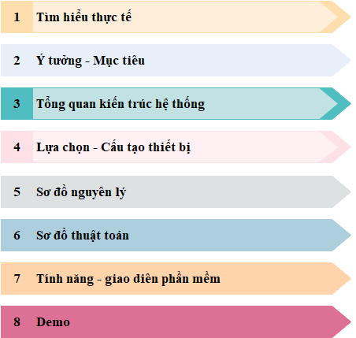
NỘI DUNG TRÌNH BÀY

Slide 3
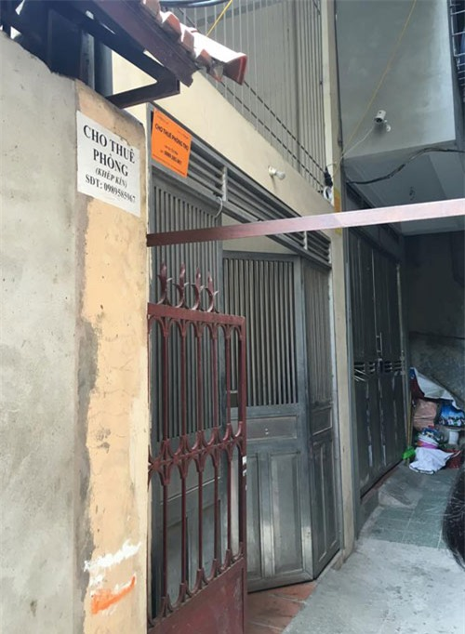
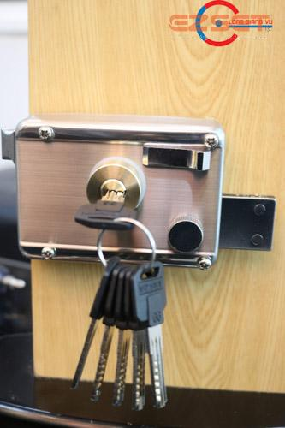
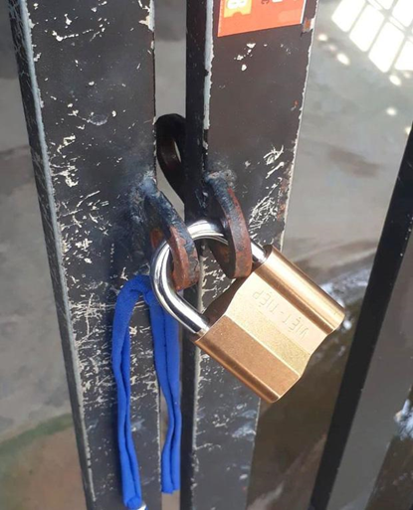
1. Tìm hiểu thực tế
Khóa cơ – Khóa chìa: Chìa khóa được sử dụng để tra vào lỗ ổ khóa xoay để đóng hay mở ổ khóa. Việc sử dụng chìa khóa là một phương pháp cũ và vẫn còn rất thường được sử dụng bảo vệ xâm nhập và kiểm soát việc đóng mở ổ khóa.
Chìa khóa là một công cụ ít tốn kém mặc dù không hoàn hảo để đóng và mở cửa nhà, tủ, xe... Chìa khóa được thiết kế để một loại chìa nhất định chỉ mở được một ổ khóa.
Giá từ 100.000 - 1.000.000 VNĐ

Slide 4
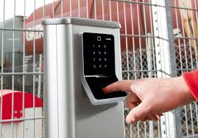
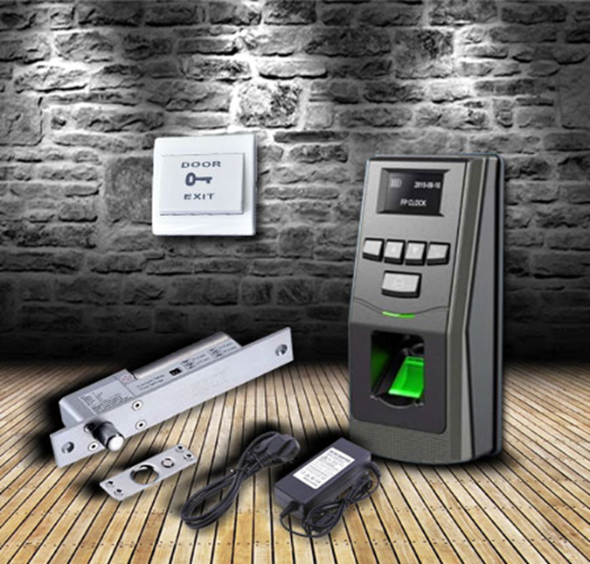
Khóa vân tay
Khóa vân tay: Chỉ người có vân tay giống với vân tay trong bộ nhớ máy có thể mở cửa;
Độ an toàn cao
Thời gian mở nhanh chóng(phụ thuộc chất lượng)
Dễ sử dụng
Tính tiện lợi
Tính thẩm mỹ
Nhược điểm.
Có thể bị lừa bởi một hình ảnh của các ngón tay. sử dụng thiết bị dò mạch và nhiệt phát hiện ngón tay sống. Có thể từ chối nhận ra ngón tay của bạn trong trường hợp sẹo hay vết cắt hoặc trầy. Vết cắt điện, hết pin là các vấn đề khác phổ biến liên kết với cửa
Giá thành từ 4.000.00 – 20.000.000 VNĐ

Slide 5
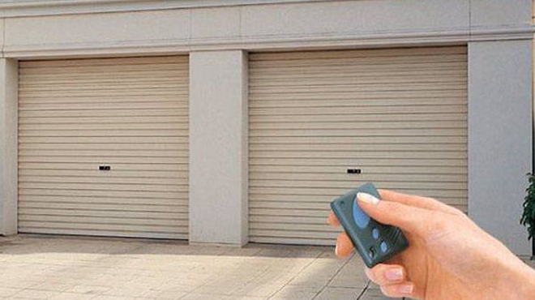
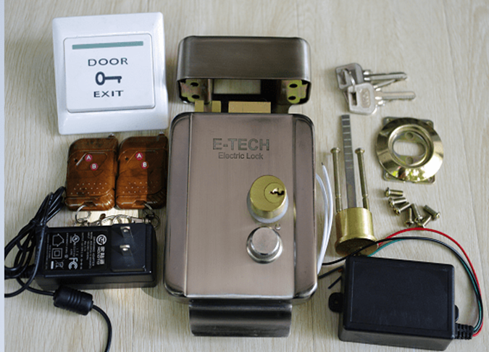
Đóng mở cửa bằng remote
Sự tiện lợi: Khi mang đồ nặng hoặc chân tay vướng bận, dễ dàng mở cửa.
Sự an toàn: Kiểm soát được trạng thái cửa, cảnh báo.
Hệ thống cảnh báo tiện dụng: Có hệ thống đèn, tín hiệu cảnh báo, có sự sâm nhập bất thường.
Hiện đại, tinh tế: thiết bị hiện đại có độ thẩm mỹ phù hợp xu hướng…
Chi phí khá cao
Thiết kế sản phẩm đòi hỏi phức tạp và tối ưu yêu cầu khi lắp đặt từ đầu.
Gặp vấn đề khi khóa hết pin
Có thể bị ảnh hưởng bởi sóng âm của các thiết bị khác

Slide 6
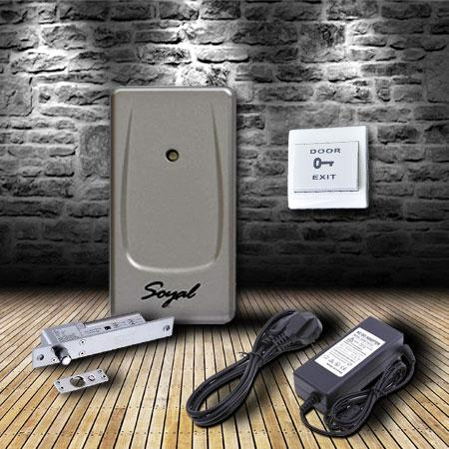
Đóng mở cửa bằng thẻ từ
Thiết kế hiện đại: Kiểu dáng thiết kế cao cấp, chất liệu bền đẹp.
Tích hợp nhiều khả năng mở khóa. Có thể mở bằng chìa khóa, mã số v..v có thể giới hạn được chức năng thẻ theo yêu cầu
Tính an ninh, an toàn cao thiết kế từ vật liệu bền chắc, khi có sự phá hủy hay can thiệp cạy cửa sẽ được cảnh báo bằng tín hiệu
Dễ quản lý: có thể kết nối tới thiết bị cầm tay để theo dõi lịch sư ra vào hoặc quản lý thẻ.
Nhược điểm:
Lắp đặt công phu, yêu cầu cao. Cửa đủ độ dày
Chi phí lắp đặt cao
Nếu gặp sự cố phải có nhân viên chuyên nghiệp hỗ trợ.
Dễ bị làm giả mạo thẻ, mỗi lần ra ngoài bạn phải mang theo chìa khoá sẽ hơi bất tiện một chút

Slide 7
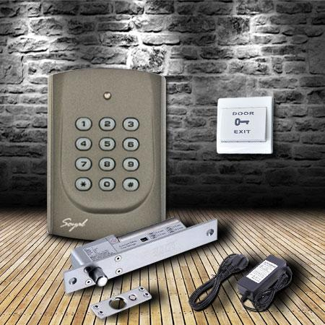
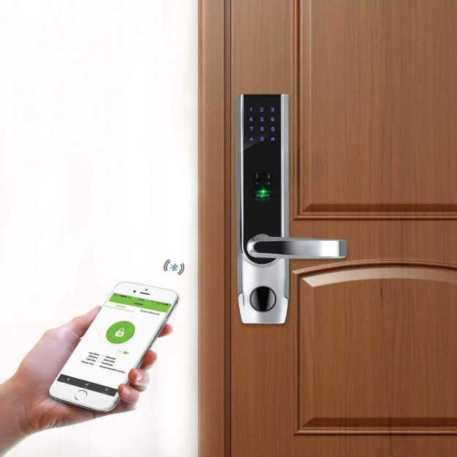
Mở cửa bằng mã số, điện thoại thông minh
Mở cửa bằng mã số Ưu điểm là có thể thay đổi mật mã thường xuyên, vào bất cứ lúc nào.
Nhược điểm Lắp đặt khóa mã số khá kì công nên không thể tự động lắp được mà cần có đội ngũ nhân viên kỹ thuật hỗ trợ.
Không phải bất cứ loại cửa nào cũng thích ứng với mọi dòng khóa mã số,
Gia đình có người lớn hay quên lưu ý khi nhập mật mã sai thì không thể vào được nhà.
Thời gian mở khóa nhanh và rất tiện lợi: Chỉ bằng một vài thao tác là ổ khóa sẽ tự động mở ra, không gây mất thời gian cho người sử dụng.
+ Quản lý ra vào một cách hiệu quả: Bởi nhật ký ra vào cửa luôn được lưu lại sẵn trên điện thoại của bạn nên bất cứ lúc nào bạn cũng có thể kiểm tra ai đang ghé thăm ngôi nhà bạn
+ Đặc biệt bạn có thể mở ổ khóa cửa bằng tin nhắn hay bằng cách gọi điện thoại thông qua tin nhắn xác nhận được gửi tới số điện thoại của bạn và thiết bị điều khiển từ xa bấm mở khóa.
+ Sản phẩm được thiết kế sang trọng, hiện đại giúp tôn lên vẻ đẹp cho ngôi nhà của bạn

Slide 8
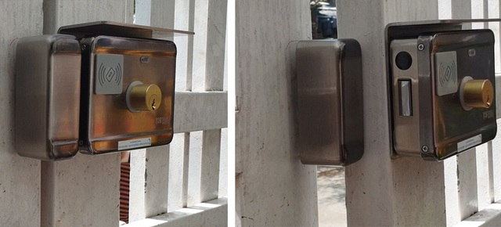
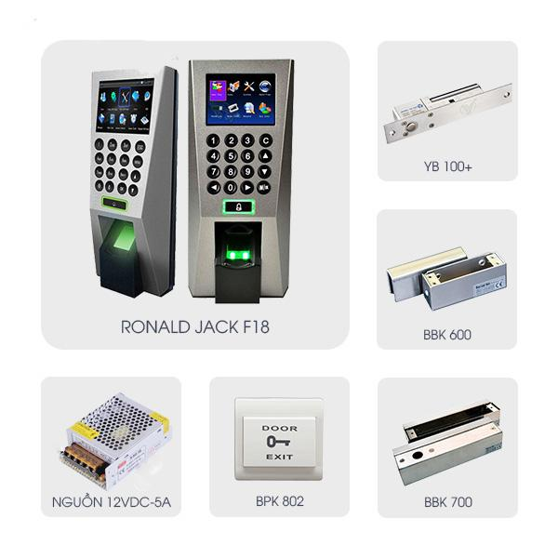
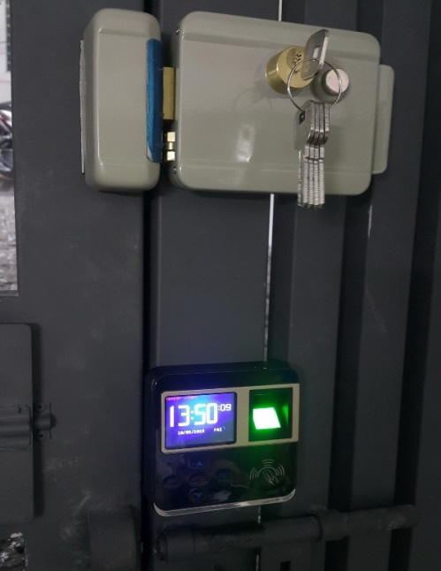
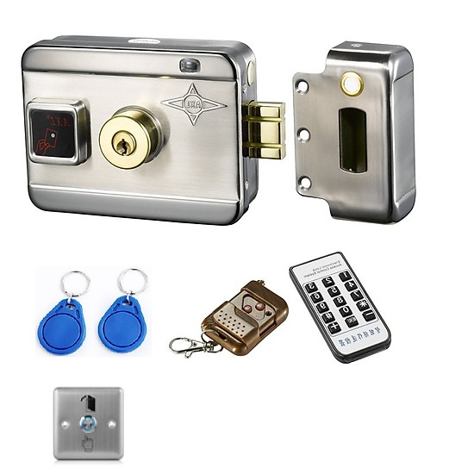
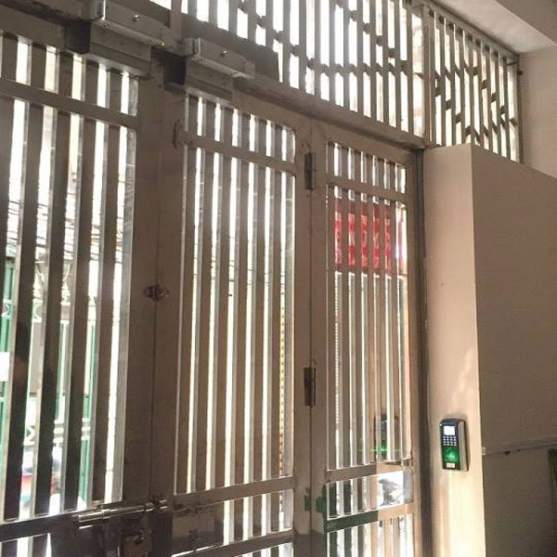
Một số mẫu khóa tổng hợp
Đa dạng, phong phú mẫu mã
Giá thành

Slide 9

2.Ý TƯỞNG- MỤC TIÊU
1
Đóng mở từ xa bằng tay khiển RF ( phục vụ chủ nhà )
Đóng mở bằng thẻ RFID ( cho sinh viên trọ )
2
Quản lý qua giao diện app trên điện thoại ( chủ nhà )
3
Báo động chống trộm và cửa đóng không chặt
4

Slide 10
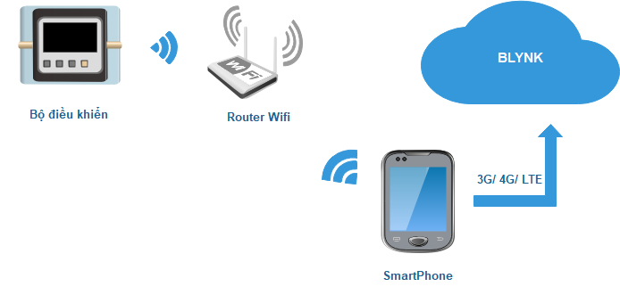
3. Tổng quan kiến trúc
Gồm Bộ điều khiển kết nối Router Wifi, được kết nối với điện thoại. Sử dụng server Blynk để điều khiển thiết bị

Slide 11
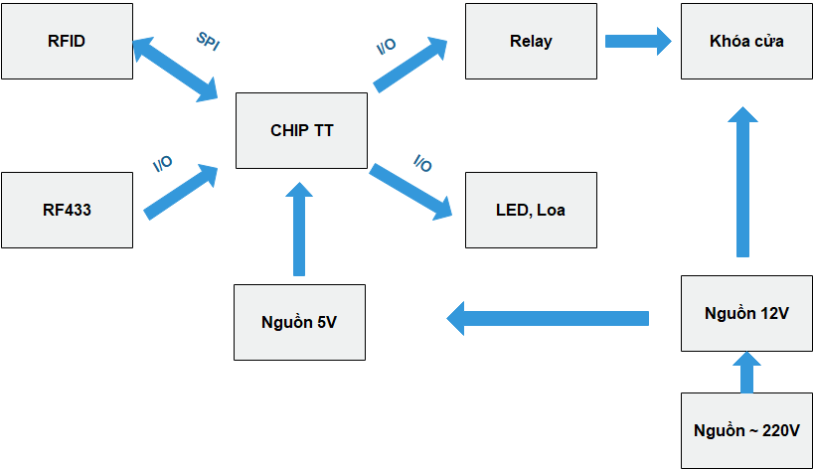
Sơ đồ cấu trúc

Slide 12
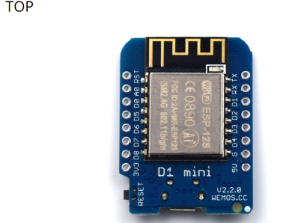
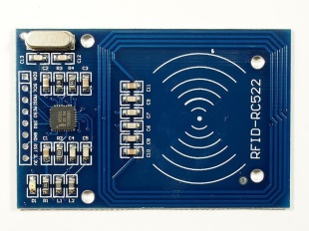
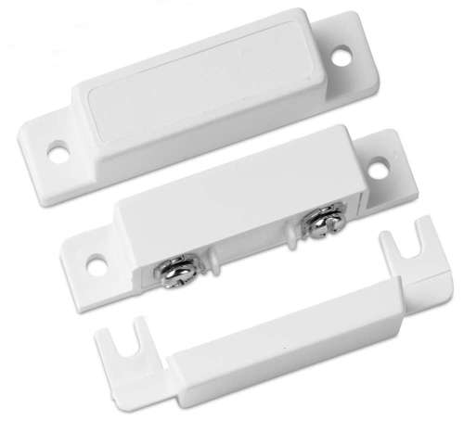
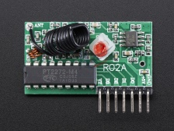

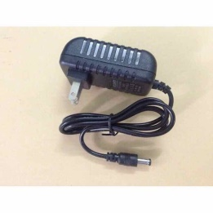
4. Lựa chọn, cấu hình thiết bị
Mạch chính
Vi điều khiển: ESP8266EX
Điện áp hoạt động: 3.3V
Số chân I/O: 11
Bộ nhớ Flash: 4MB
Giao tiếp: Micro USB
Nguồn áp: 5V
Wifi: 2.4 GHz
RFID
Điện áp: 3.3V
Tần số hoạt động: 13.56MHz
Khoảng cách hoạt động: 0 ~ 60 mm
Cổng giao tiếp: SPI, tốc độ tối đa 10Мbps
WeMos D1 Mini ESP8266
RC522
RF433
Pin sử dụng : 12V/23A
- Chip Mã Hóa: PT2272
- Kênh truyền tín hiệu: 4 kênh
Cảm biến cửa
Điện ÁP Tạo Tín Hiệu: 5 - 24V Bên Nam Châm 64x13x13mm. Bên Công Tắc Từ 64X20X13.
PT2272-M4
MC-31
Khóa điện DC12V
Vật liệu: Thép không gỉ
Nguồn điện: 12V DC
Dòng điện: 0.8A
Kích thước: L54xD38xH28
Nguồn
Điện áp vào: AC100-240V ( 50-60HZ)
- Điện áp ra: DC12V 2000mA
KD-01
220V – 12V

Slide 13
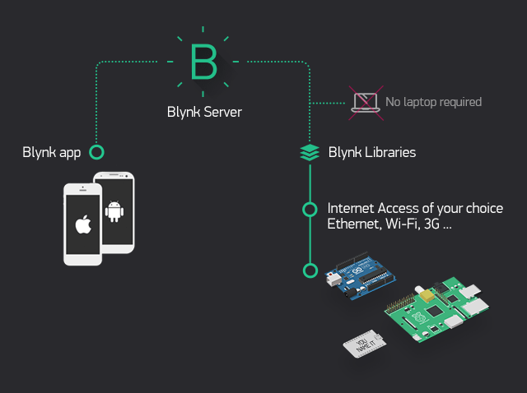
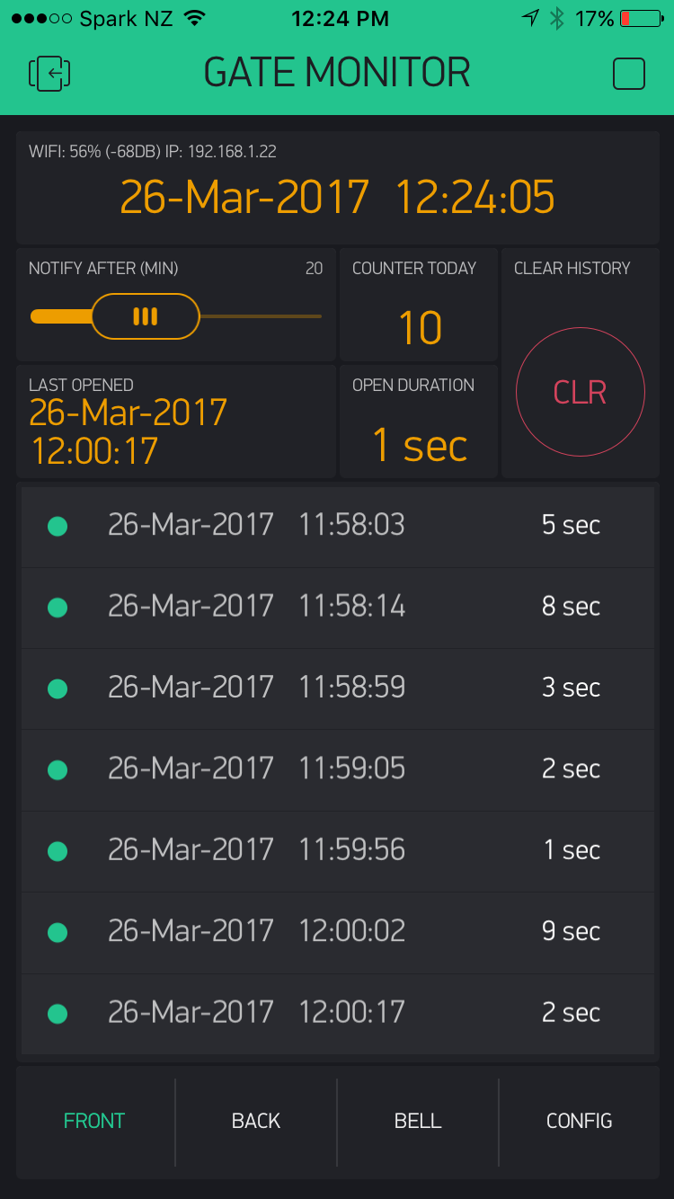
Server Blynk:
Tận dụng được tài khoản Blynk, Vỡi mỗi tài khoản được free một lương thiết bị ảo hóa nhất định.
Dễ dàng sử dụng, kết nối nhanh gọn.

Slide 14
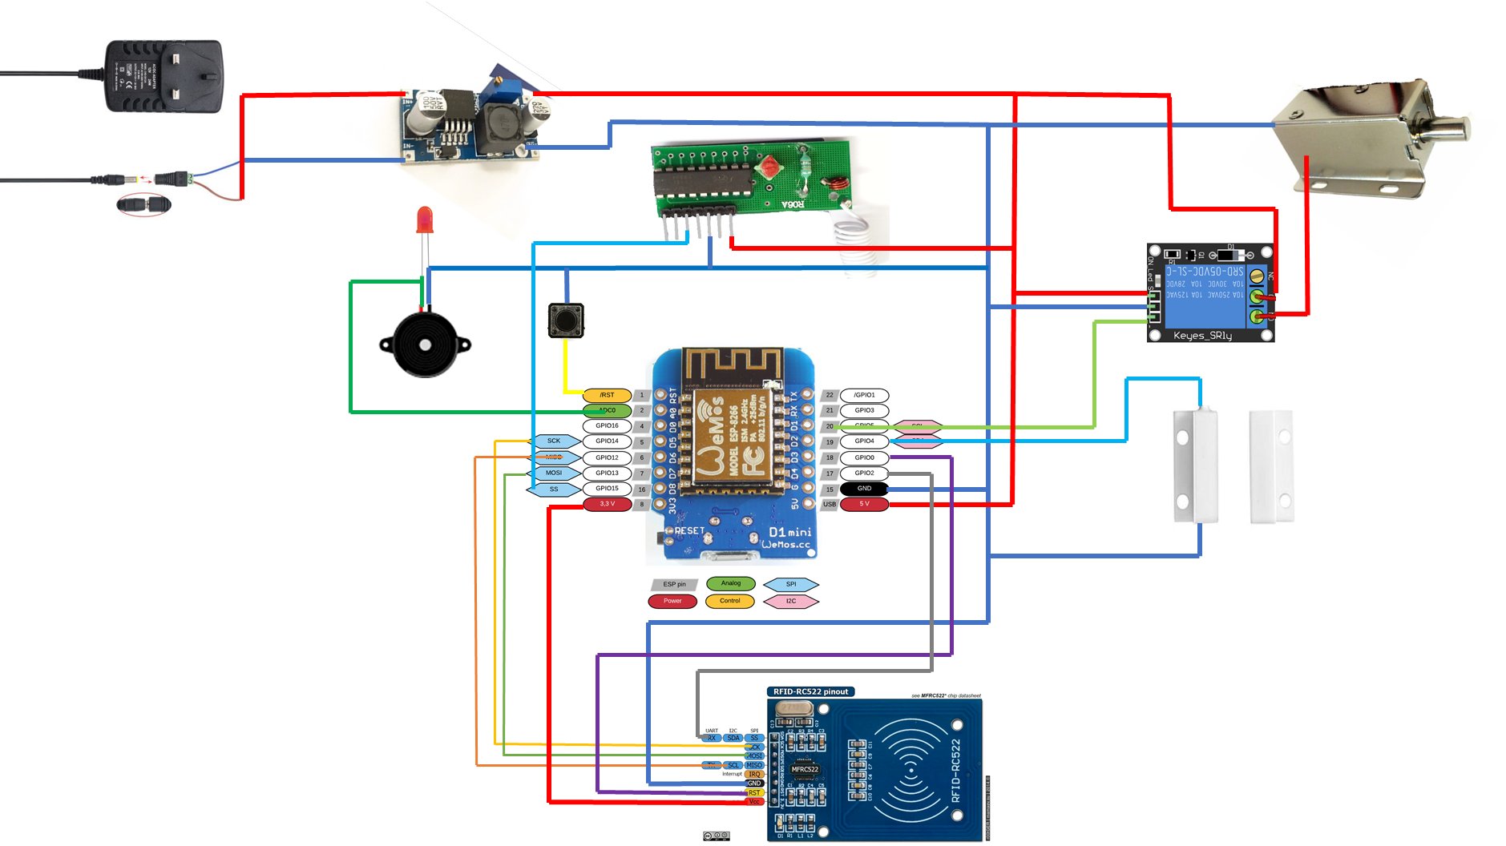
5.Sơ đồ nguyên lý
Nguồn 5V
Khóa12V
PT2272-M4
Nguồn 12V
ESP8266
MC-31
RC522

Slide 15
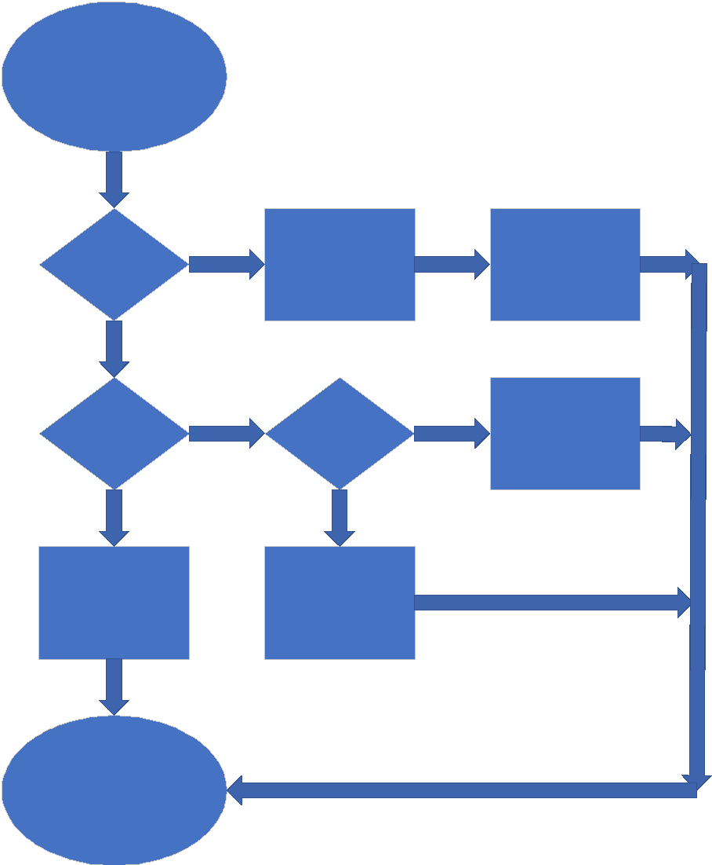
6. Sơ đồ thuật toán

Slide 16
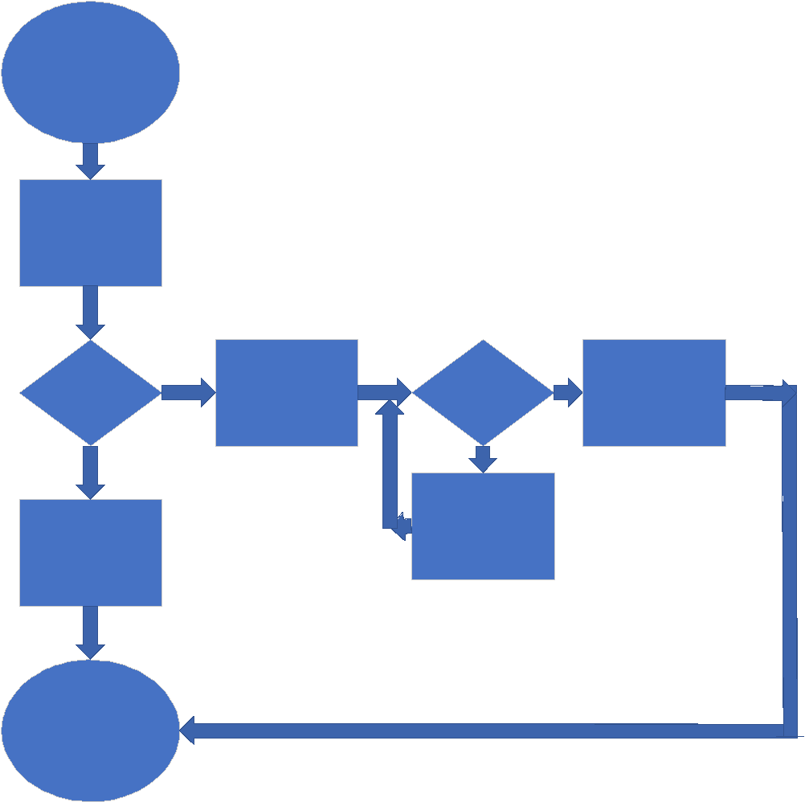
Sơ đồ thuật toán

Slide 17
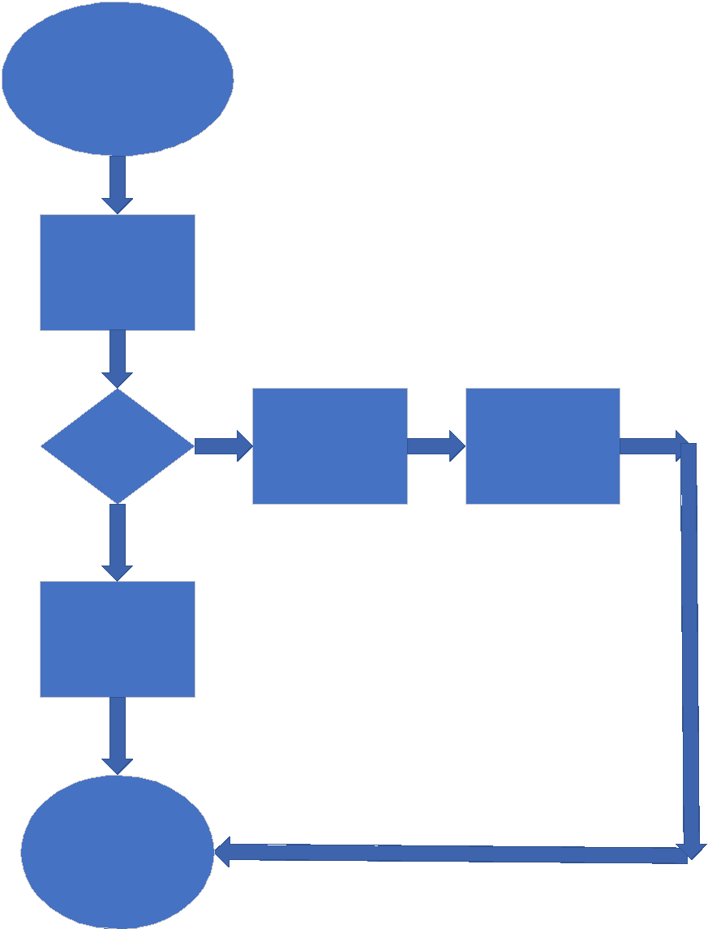
Sơ đồ thuật toán

Slide 18
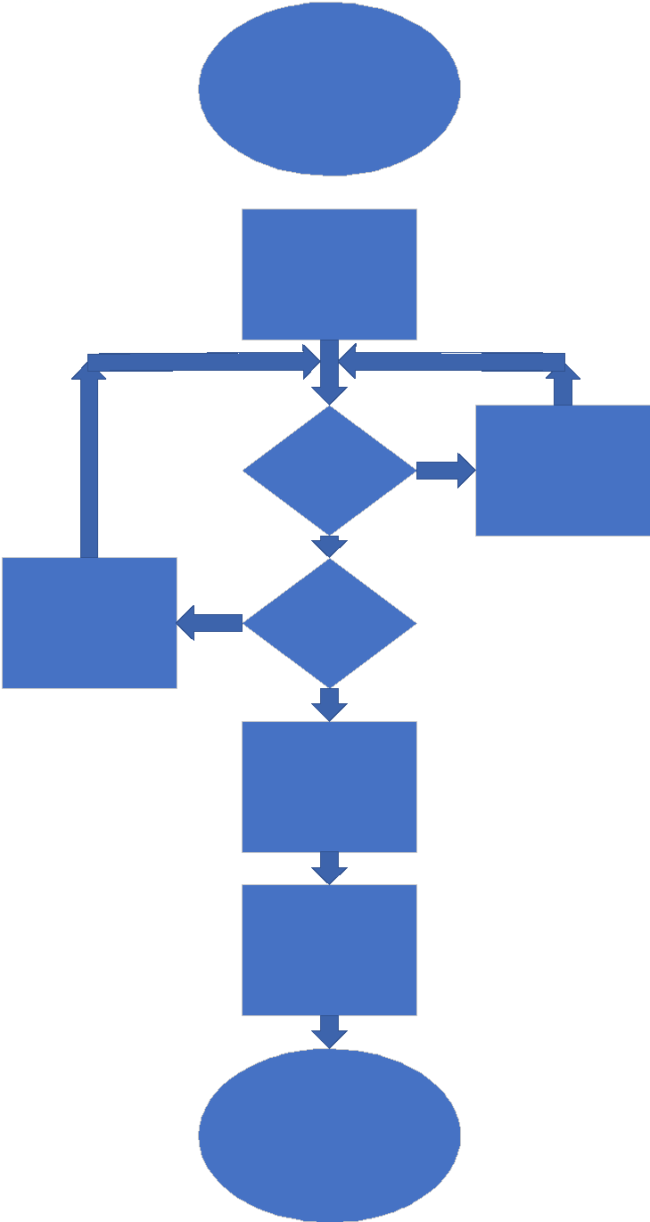
Sơ đồ thuật toán

Slide 19
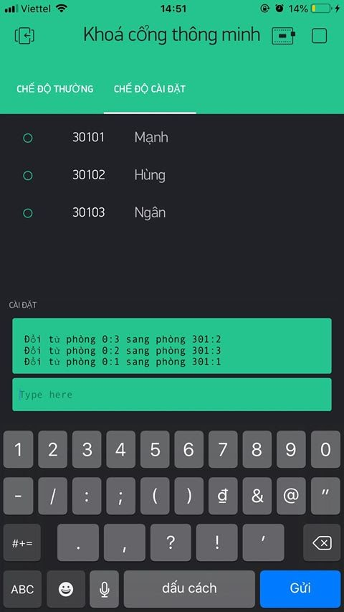
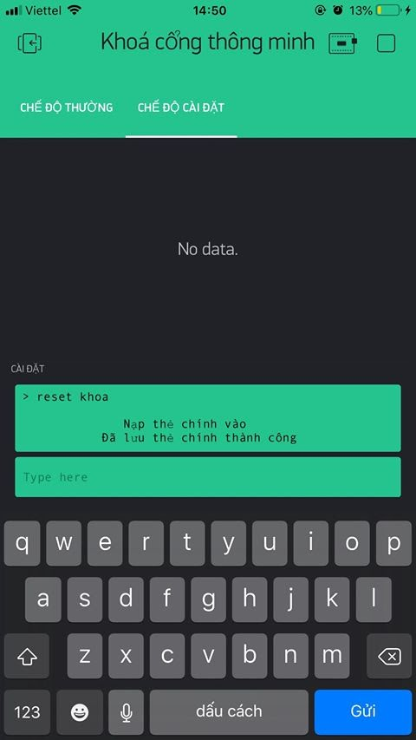

7. Tính năng và giao diện tương tác

Slide 20
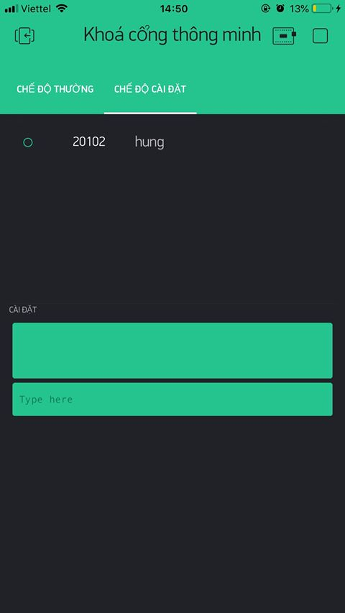
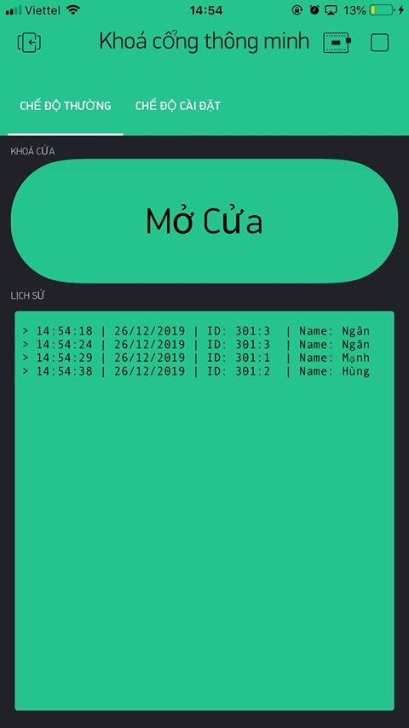
7. Tính năng và giao diện tương tác

Slide 21
8. Demo
Demo 1: Sử dụng remote điều khiển
- Đóng mở cửa bằng remote
Demo 2: Sử dụng khóa thẻ từ
- Đóng mở cửa bằng thẻ từ
- Sử dụng thẻ chính để thay đổi chế độ
- Vào chế độ thêm thẻ
- Vào chế độ xóa thẻ
Demo 3: Sử dụng Smart phone
- Đóng mở cửa bằng Smart phone
- Đồng bộ các thiết bị với nhau khi đóng mở( test với remote và thẻ từ)
- View lịch sử người dùng thẻ
- View thẻ mới hay xóa thẻ khi sử dụng khóa thẻ từ
- Sử dụng câu lệnh trên Terminal
- Xóa thẻ
- Đổi phòng
- Đổi tên
- Reset khóa
- Đổi thẻ chính
- Đổi mã Blynk
- Đổi wifi
- Thoát
Demo 4: Khả năng cảnh báo người dùng
- Cảnh báo khi có kẻ phá cửa
- Cảnh báo khi đóng cửa vào nhưng chốt không khớp
- Cảnh báo khi thẻ sai quá 3 lần

Slide 22
KHẢ NĂNG PHÁT TRIỂN
Tính năng sẽ cải tiến trong tương lai:
Thêm khoa cơ
Thêm pin dự phòng
Kết hợp với camera để tối ưu hơn
Làm 1 app riêng và thêm nhiều chứ năng về quản lý người thuê phòng luôn
( vd: đánh dấu việc đóng tiền phòng , tiền điện, tiền nước, vv)

Slide 23


